Slide 1


Blok 8
week 26 dag 1

Slide 2
Dag 1 | Dag 2 | Dag 3 | Dag 4
de gracht | ach | ik hecht | de vrachtwagen
de kracht | zich | ik lach | het luchtbed
het bericht | de pech | ik lucht | de meesterknecht
het gevecht | toch | ik kuch | de vruchtenhagel
zacht | het joch | ik juich | het voorgerecht

Slide 3
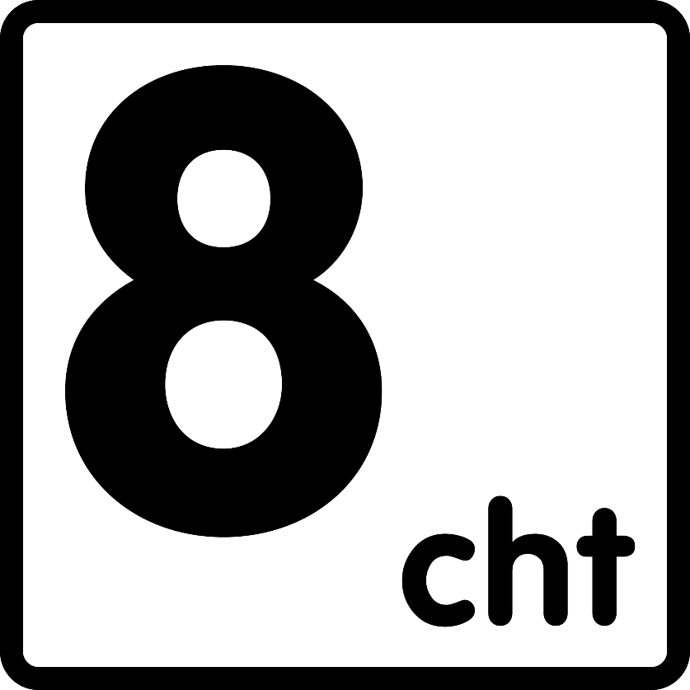
Achtwoorden
Korte klank (i-o-e-a-u) + cht is met ch van acht

Slide 4
de gracht

Slide 5
de kracht

Slide 6
het bericht

Slide 7
het gevecht

Slide 8
zacht

Slide 9


Slide 10


Slide 11

blok 8
week 26 dag 2

Slide 12
Achtwoorden
Korte klank (i-o-e-a-u) + cht is met ch van acht

Slide 13
ach

Slide 14
zich

Slide 15
de pech

Slide 16
toch

Slide 17
het joch

Slide 20

blok 8
week 26 dag 3

Slide 21
Achtwoorden
Korte klank (i-o-e-a-u) + cht is met ch van acht

Slide 22
ik hecht

Slide 23
ik lach

Slide 24
ik lucht

Slide 25
ik kuch

Slide 26
ik juich

Slide 29

blok 8
week 26 dag 4

Slide 30
Achtwoorden
Korte klank (i-o-e-a-u) + cht is met ch van acht

Slide 31
de vrachtwagen

Slide 32
het luchtbed

Slide 33
de meesterknecht

Slide 34
de vruchtenhagel

Slide 35
het voorgerecht

Slide 38
Dag 1 | Dag 2 | Dag 3 | Dag 4
de gracht | ach | ik hecht | de vrachtwagen
de kracht | zich | ik lach | het luchtbed
het bericht | de pech | ik lucht | de meesterknecht
het gevecht | toch | ik kuch | de vruchtenhagel
zacht | het joch | ik juich | het voorgerecht

